Slide 1
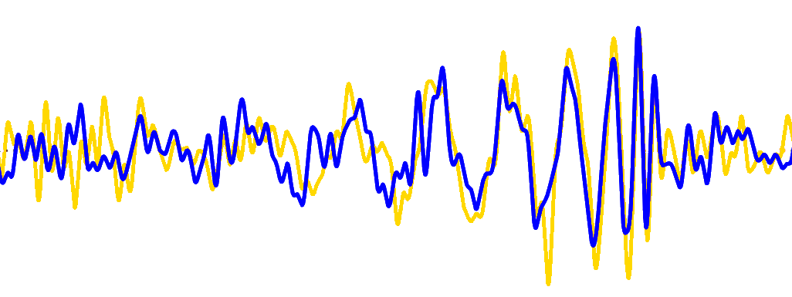
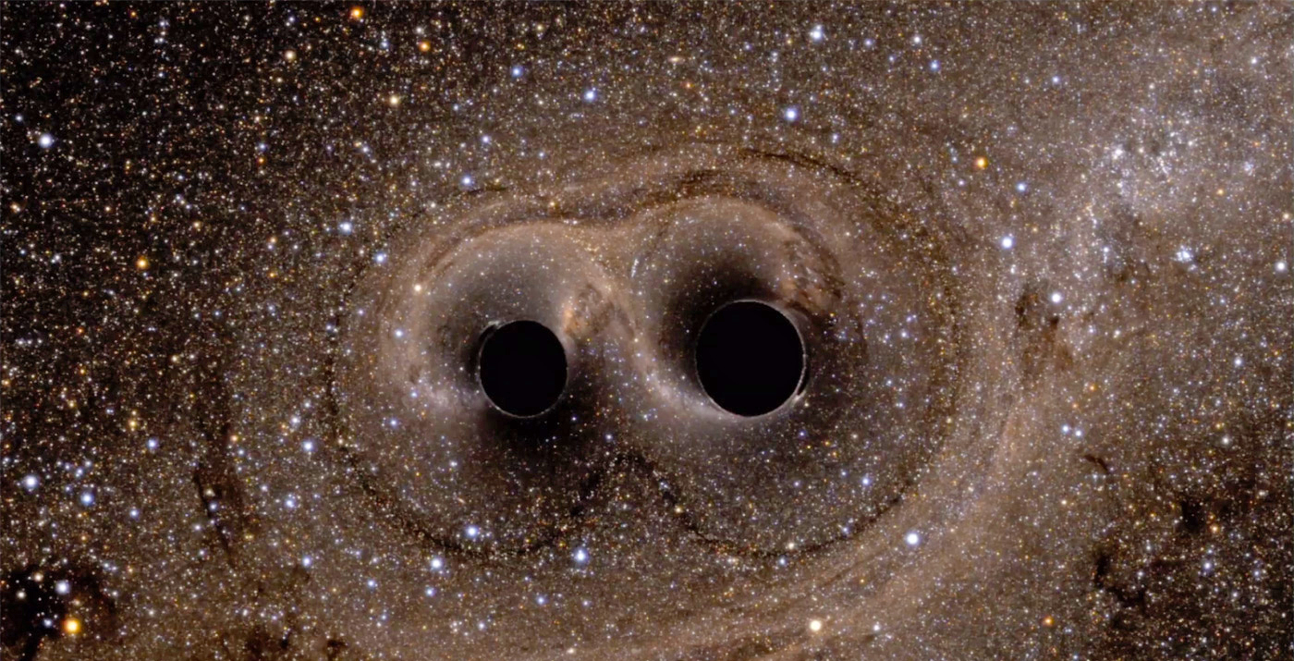
AdV+ R&D Coating materials
Physique des Ondes Gravitationnelles
Le Bruit Thermique dans les Interféromètres
Gianpietro Cagnoli
gianpietro.cagnoli@univ-lyon1.fr

Slide 2
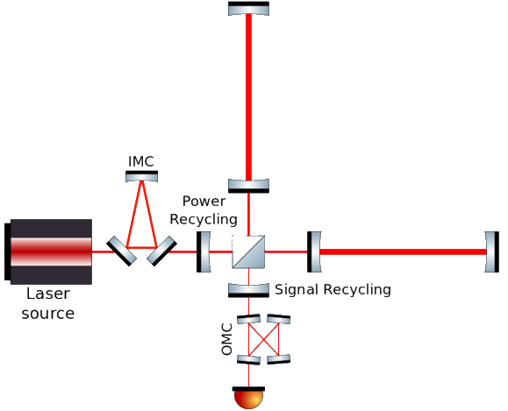

Slide 3
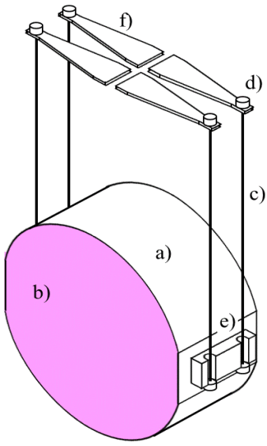
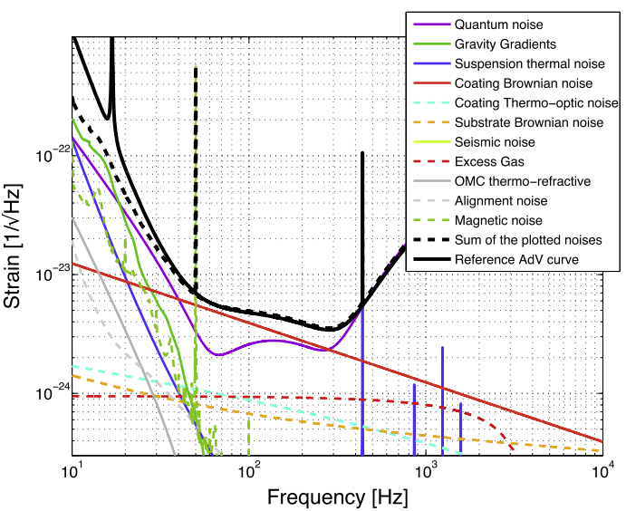
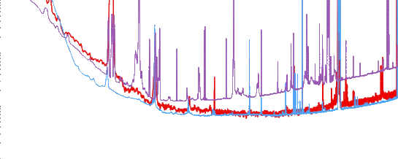
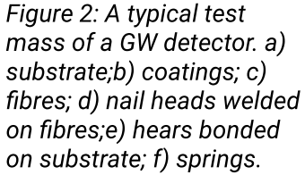
Où est le bruit thermique dans les interféromètres

Slide 4
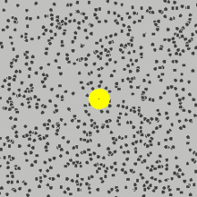
Étapes fondamentales pour l’étude du bruit thermique
Noise appeared only recently in the domain of physics
To be studied noise has to be observed…
Not surprisingly the only work studied for many years was on the pollen motion observed by R. Brown in 1827
Einstein 1905 (ad Smoluchowski)
$\left\langle x^{2}\right\rangle =\frac{kT}{3πa η}t$
Johnson (1926) Nyquist (1928)
$S_{vv}\left(ω\right)=4kT R$
F-D Theorem(1951)
Wikipedia

Slide 5
Le théorème Fluctuation-Dissipation
Établis en 1951 par H.B. Callen and T.A. Welton
Limite classique:
$$S_{xx}\left(ω\right)=4ℏ∙α′′∙\left\{\frac{1}{2}+\frac{1}{e^{\frac{ℏω}{kT}}−1}\right\}$$
$$S_{xx}\left(ω\right)=\frac{4kT}{ω}∙α′′\left(ω\right)$$
$$\left\langle x^{2}\right\rangle =\int_{0}^{+∞}{S_{xx}\left(2πf\right) df}$$
$$X\left(ω\right)=α\left(ω\right)∙F\left(ω\right)$$
9)

Slide 6
Généralités sur le bruit
Le bruit est un signal d’énergie infinie et de puissance finie
$$v(t)$$
$$\overline{v}$$
$$t$$
La variance σ² (σ est l’écart type)
RMS
$${σ_{v}^{}}^{2}=\lim_{T→∞}{\frac{1}{T}\int_{−T/2}^{T/2}{{\left|v\left(t\right)−\overline{v}\right|}^{2} dt} }$$
$$v_{rms}=\sqrt{\lim_{T→∞}{\frac{1}{T}\int_{−T/2}^{T/2}{{\left|v\left(t\right)\right|}^{2} dt} }}=\sqrt{{σ_{v}^{}}^{2}+{\overline{v}}^{2}}$$

Slide 7
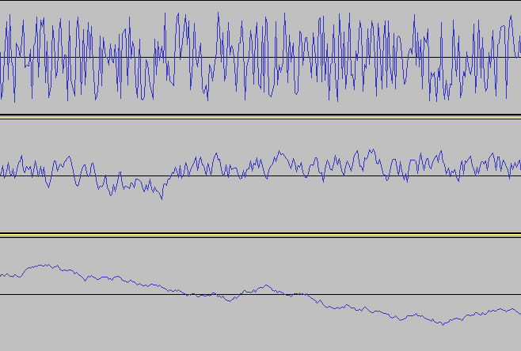
L’analyse harmonique du bruit
3 bruits avec le même σ² mais le contenue spectral est différent

Slide 8
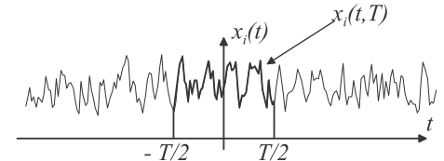
Comme décrire le contenu harmonique du bruit
Théorème de Parseval
La solution
La Densité Spectrale de Puissance $S_{vv}\left(f\right)$ est la fonction qui donne la distribution de la puissance moyenne sur les fréquences
$$\int_{−∞}^{+∞}{{\left|V\left(f\right)\right|}^{2} df}=\int_{−∞}^{+∞}{{\left|v\left(t\right)\right|}^{2} dt}=∞$$
L’énergie est infini
*
$$v_{i}(t)$$
$$v_{i}(t,T)$$
$$P_{i}=\int_{−∞}^{+∞}{S_{vv}\left(i,f\right) df}$$
$$P_{i}=\frac{1}{T}\int_{−∞}^{+∞}{{\left|v_{i}\left(t,T\right)\right|}^{2} dt}=\frac{1}{T}\int_{−∞}^{+∞}{{\left|V_{i}\left(f,T\right)\right|}^{2} df}$$
*
$$S_{vv}\left(i,f\right)=\frac{1}{T}{\left|V_{i}\left(f,T\right)\right|}^{2}$$

Slide 10
Se que nous souhaitons faire

Slide 11
J’espère pas ça !
Bonne continuation !!!!

Slide 12
Crédits
Giacomo Ciani, Università di Padova, cours doctorale
Auger G. and Plagnol E., 2017, An Overview of Gravitational Waves, World Scientific Publishing, ISBN 978-9-813-14175-9
Hobson M.P., Efstathiou G.P. and Lasenby A.N., 2006, General Relativity, An Introduction for Physicists, Cambridge University Press, ISBN 978-0-521-53639-4
http://arxiv.org/abs/gr-qc/0401099v1
https://physics.stackexchange.com/questions/297701/what-does-the-ricci-tensor-represent
MM) Maggiore M., 2007, Gravitational Waves Volume 1. Theory and Experiments, Oxford University Press, ISBN: 978-0-198-57074-5
Hartle J. B., 2003, Gravity: an introduction to Einstein’s general relativity, Addison Wesley, ISBN: 0-8053-8662-9
Ni W-T and Zimmermann M., Inertial and gravitational effects in the proper reference frame of an accelerated, rotating observer, Phys. Rev. D 17 (6) 1473 (1978)
Jean-Pierre Zendri, séminaire au département de physique à l’Université de Padova, 28.04.2016
L.D. Landau, E.M. Lifshits, Statistical Physics, Part 1, Pergamon Press

Slide 13
9)

Slide 14
9)

Slide 15
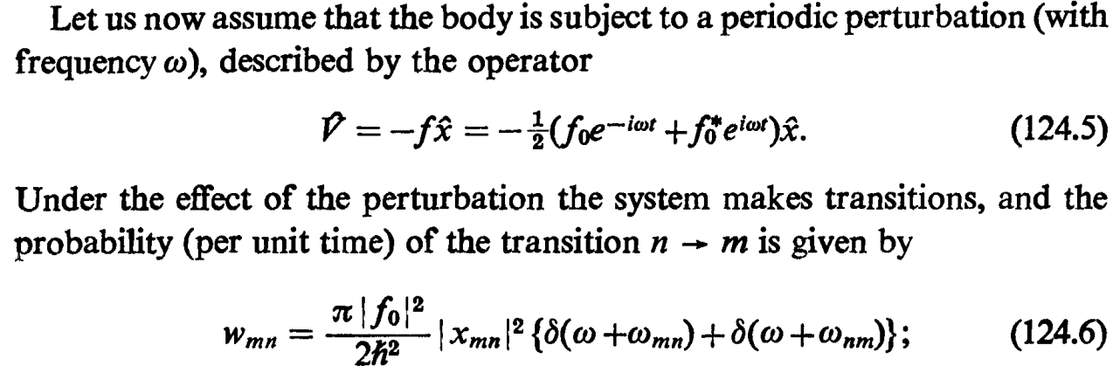
9)

